Slide 1
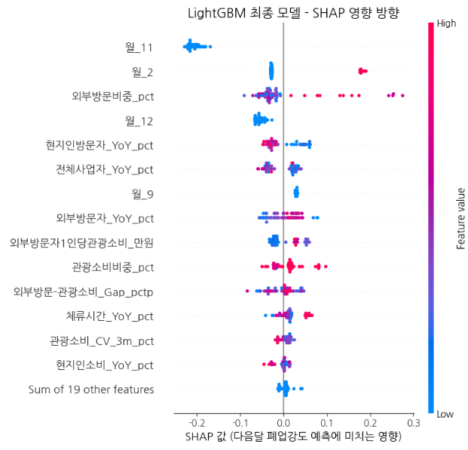
부산 폐업위험 예측모델
해석·인사이트
LightGBM SHAP 기반으로 본 관광 성장, 내수, 사업자 변화의 의미
M1: 다음달 절대 폐업강도 예측
M2: 구조적 상대 취약성
0.1652
38.72%
61.11%
Final Test MAE
Dummy 대비 개선
M2 Top3 적중률
요약: 모델은 “관광객이 많다” 자체보다, 외부방문 의존·현지인 방문 약화·사업자 성장 정체가 겹치는 구조를 위험 신호로 학습했습니다.
이 자료는 모델 성능 비교가 아니라, 선정된 모델이 학습한 패턴과 발표용 인사이트를 정리한 것입니다.
01

Slide 2
01. 모델 해석 프레임
M1은 “얼마나 위험한가”, M2는 “어느 지역이 구조적으로 취약한가”를 봅니다
입력 신호
모델 해석
결과 활용
외부방문비중
현지인 방문 YoY
사업자 YoY
관광소비 구조
월/계절 효과
LightGBM SHAP
변수별 +/− 기여
구간별 위험신호
계절효과와 비계절 요인 분리
다음달 폐업강도 예측
구조적 취약지역 식별
위험 조건 중첩 진단
대시보드 설명 카드
이후 슬라이드는 “모델이 무엇을 보고 위험을 높였는가”에만 집중합니다. 모델 선정 과정은 별도 PPT 범위입니다.
02

Slide 3
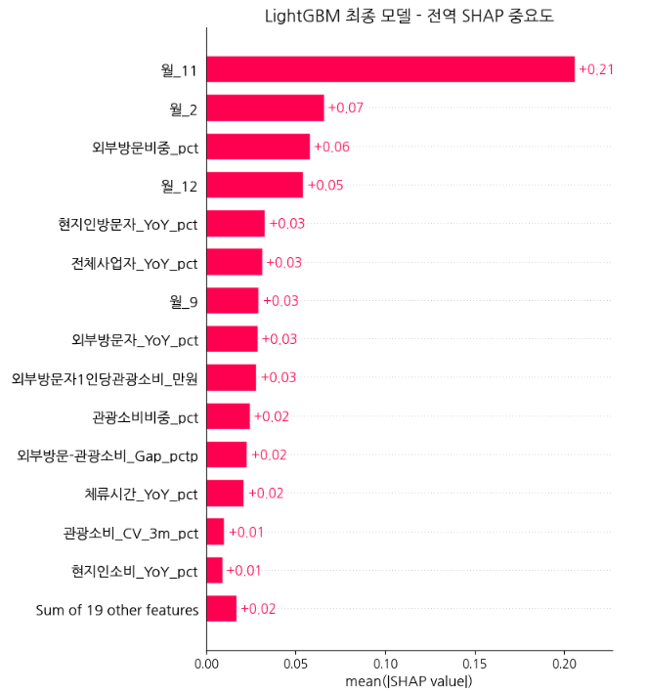
02. SHAP 전체 중요도: 계절효과가 강한 기준점으로 작동
11월 feature는 12월 폐업 급등 패턴을 반영한 강력한 계절 신호입니다
상위 SHAP 요인
해석
월_11
11월 → 다음달 12월 폐업 급등을 학습한 계절 기준점
월_2
2월 feature → 다음달 3월 구간의 시점 효과
외부방문비중
외부방문 의존이 높은 지역을 위험 신호로 활용
월_12
12월 → 다음해 1월 전환의 계절효과
중요: Test에는 11월 데이터가 없습니다. “월_11=0”이라는 사실 자체가 예측을 낮추는 방향으로 작동했습니다. 즉 월_11 1위는 계절 패턴의 부재까지 포함한 기준점입니다.
발표에서는 계절효과와 관광·경제 요인을 반드시 분리해 설명해야 합니다. 그렇지 않으면 월 효과가 관광 변수 메시지를 덮습니다.
03

Slide 4
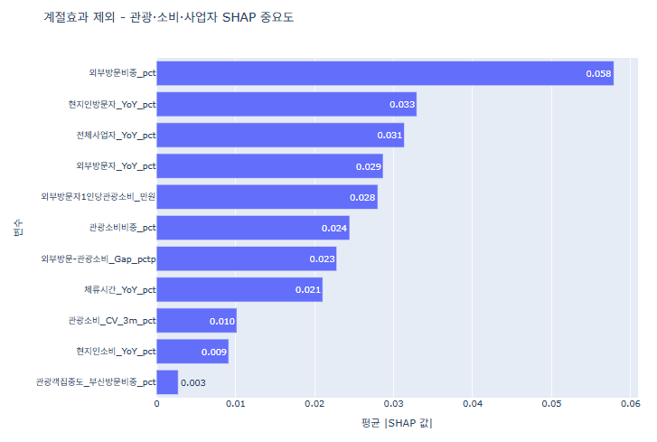
03. 계절 제외: 모델이 본 관광·소비·사업자 신호
외부방문비중이 가장 강한 비계절 변수였습니다
관광·경제 SHAP 비중 (%)
외부방문비중
현지인방문 YoY
사업자 YoY
외부방문자 YoY
1인당 관광소비
관광소비비중
방문-소비 Gap
체류시간 YoY
해석: 단순한 “관광객 수”보다 외부방문 의존도, 현지인 수요, 사업자 기반, 소비 구조가 더 큰 예측 신호였습니다.
04

Slide 5
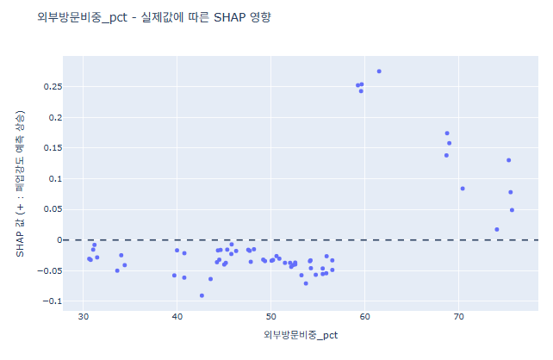
04. Insight 1: 외부방문 의존이 일정 수준을 넘으면 위험 신호
외부방문비중은 값이 높은 구간에서 SHAP이 급격히 양수로 전환
외부방문비중 구간
평균 SHAP
해석
30.6~56.5%
음수
폐업강도 예측을 낮추는 방향
56.5~75.7%
+0.1386
폐업강도 예측을 크게 높이는 방향
양수 비율
92.3%
대부분의 관측이 위험 상승 방향
핵심 문장: 관광객 증가 자체보다, 지역 방문 수요가 외부방문자에게 과도하게 의존하는 구조가 더 중요한 위험 신호로 나타났습니다.
주의: 56.5%는 정책 임계값이 아니라 Final Test SHAP에서 탐색적으로 관찰된 전환 구간입니다.
05

Slide 6
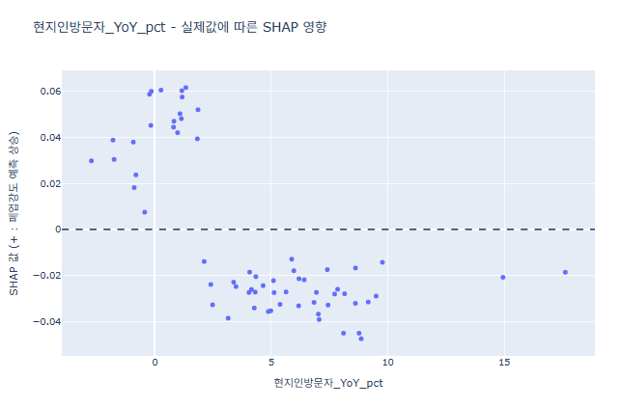
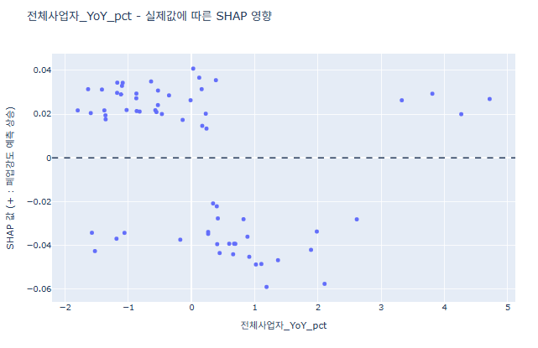
05. Insight 2: 현지인 방문과 사업자 성장은 위험 완충 신호
지역 내수와 상권 기반이 약할수록 다음달 폐업강도를 높게 예측
변수
위험 방향
해석
현지인방문자 YoY
3.5% 미만에서 +SHAP
지역민 일상수요 약화가 폐업위험 상승 신호
전체사업자 YoY
0.3% 미만에서 +SHAP
상권 기반 정체·감소가 위험 상승 신호
현지인소비 YoY
중요도는 낮지만 유사 방향
내수 완충 효과 가능성
가설 5를 가장 강하게 지지합니다. 관광 성장 여부와 별개로 현지인 방문·소비가 버텨주는 지역은 폐업위험이 낮아지는 방향으로 해석됩니다.
사업자수 YoY가 +0.3% 이상인 구간에서는 SHAP이 음수로 전환되어, 전체 상권 성장성이 위험 완충 신호로 작동했습니다.
06

Slide 7
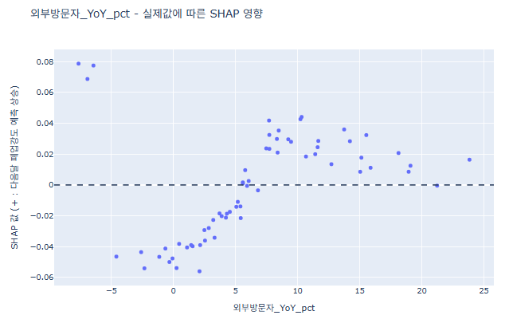
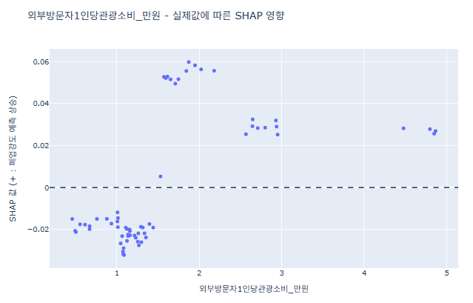
06. Insight 3: 관광 성장과 상권 생존은 항상 같은 방향이 아니다
외부방문자 증가와 1인당 관광소비가 높은 구간에서도 폐업위험 상승 신호가 나타남
조건
모델상 신호
외부방문자 YoY 약 +7.7% 이상
폐업강도 예측 상승 방향
1인당 관광소비 약 1.4만원 이상
폐업강도 예측 상승 방향
체류시간 YoY +5% 이상
위험 상승 방향으로 나타남
핵심 문장: 관광객이 늘고 소비가 강하더라도, 그 성장이 지역 내수와 사업자 생존으로 자동 전환되지는 않았습니다.
이는 “성장-생존 괴리” 가설을 지지합니다. 높은 관광성장이 폐업위험 완화로 바로 이어지지 않는 구간이 확인됐습니다.
07

Slide 8
07. 가설별 판정: 살아남은 가설과 약한 가설
모델 결과는 “관광객 과밀”보다 “외부 의존 + 내수 약화 + 생존 괴리”에 더 가깝습니다
가설
판정
모델 근거
1. 관광 과밀
근거 약함
관광객집중도 SHAP 비중 약 1%
2. 소비 전환 실패
근거 부족
Gap과 SHAP의 단조관계 없음
3. 관광산업 편중
부분 지지
관광소비비중이 높은 구간에서 +SHAP
4. 관광업 과잉경쟁
미검증
지역월업종 Master 별도 분석 필요
5. 지역 내수 감소
강한 지지
현지인방문 성장 둔화가 +SHAP
6. 성장-생존 괴리
유력 지지
외부방문자 증가·1인당 관광소비 상승이 위험 상승 구간 존재
발표용 결론: “관광객이 많아서 폐업한다”가 아니라, 관광 의존이 커지는 동시에 지역 내수와 상권 기반이 약한 지역에서 폐업위험이 높게 예측됐다.
08

Slide 9
08. SHAP 위험신호가 겹칠수록 실제 폐업강도도 상승
개별 변수보다 “신호의 중첩”이 더 설득력 있는 진단 프레임입니다
위험신호수별 실제 폐업강도 평균
위험신호
조건
2.27
2.26
외부방문의존
외부방문비중 ≥ 56.5%
1.90
1.96
1.96
외부방문급증
외부방문자 YoY ≥ 7.7%
1.72
1.86
현지인방문약화
현지인방문자 YoY < 3.5%
사업자성장정체
전체사업자 YoY < 0.3%
고관광객소비
1인당 관광소비 ≥ 1.4만원
관광소비편중
관광소비비중 ≥ 99.1%
위험신호 5~6개 관측의 실제 폐업강도 평균은 약 2.27%로, 0~4개 구간 평균 약 1.92%보다 높았습니다. 이는 사후 탐색 결과이며 독립 검증 규칙은 아닙니다.
0
1
2
3
4
5
6
대표 사례: 2026-02 강서구, 사상구, 연제구는 여러 위험 신호가 동시에 겹쳤고 실제 폐업강도도 높았습니다.
09

Slide 10
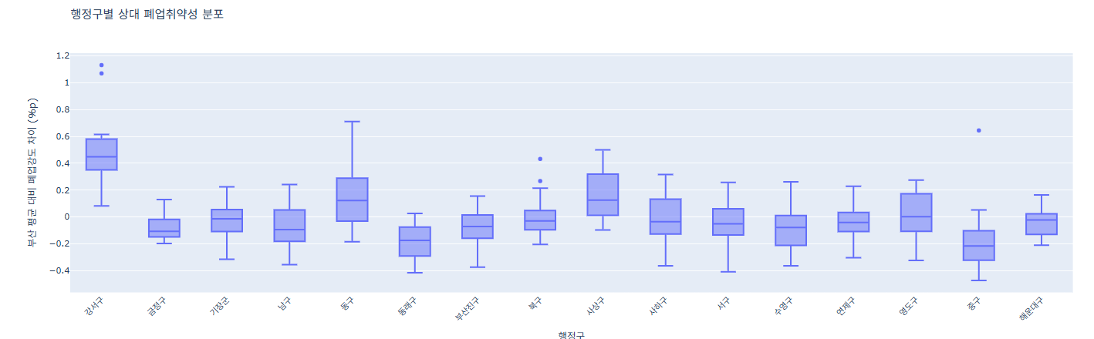
09. M2 인사이트: 구조적 취약지역은 반복된다
지역 상대위험은 단기 관광·소비 변화보다 과거 지역 패턴이 더 잘 설명했습니다
상대위험 상위/하위
평균 상대위험
해석
M2 방식
OOF MAE
Top3 적중률
강서구
+0.4956%p
관측기간 내내 부산 평균 이상
Historical Region Mean
0.1508
61.11%
동구
+0.1696%p
구조적 고위험권
Region + Dynamic
0.1786
50.00%
사상구
+0.1647%p
구조적 고위험권
Dynamic Only
0.1962
16.67%
중구
-0.1799%p
평균적으로 낮은 상대위험
동래구
-0.1865%p
가장 낮은 상대위험권
해석: 강서구는 15개월 평균 +0.4956%p로 관측기간 내내 부산 평균보다 높았습니다. 이는 “일시적 관광 변화”보다 구조적 취약성으로 보는 편이 타당합니다.
M2는 복잡한 ML보다 구조적 취약성 지표로 제시하는 것이 더 안전합니다. M1과 M2를 분리하면 예측과 지역 진단의 역할이 명확해집니다.
10

Slide 11
10. 대시보드 적용 방향: 예측값 + 구조취약성 + 원인 설명
최종 결과물은 “위험 순위”보다 “왜 위험한가”를 보여주는 구조가 적합합니다
예측 레이어
구조 레이어
설명 레이어
M1 LightGBM
다음달 폐업강도 예측
M2 상대 취약성
과거 지역 평균
SHAP 원인 카드
위험신호 중첩
폐업강도 예측값, 예측/실제 오차, 월별 변화
강서구·동구·사상구 등 반복 취약지역
외부방문의존, 내수 약화, 사업자 정체 등
사용자 질문
대시보드 답변
다음달 어느 지역이 위험한가?
M1 예측 폐업강도와 구조 취약성 점수를 함께 표시
왜 위험한가?
SHAP 기반 위험신호: 외부방문 의존, 현지인 방문 약화 등
정책적으로 무엇을 봐야 하나?
관광 유입 확대보다 지역 내수·사업자 생존 기반을 같이 점검
11

Slide 12
11. 최종 정리
관광 성장의 양보다, 성장의 구조와 지역 내수의 동반 여부가 중요했습니다
최종 한 문장
부산의 다음달 폐업위험은 단순한 관광객 증가보다, 외부방문 의존이 높고 현지인 방문·사업자 기반이 약한 지역에서 더 높게 예측됐다.
확인된 인사이트
발표 시 표현
외부방문비중 56.5% 이상 구간에서 위험 상승
“외부수요 의존도가 높은 구간에서 폐업위험 신호가 강화”
현지인방문 YoY 3.5% 미만에서 위험 상승
“지역 내수의 약화가 위험 완충 기능을 약화”
외부방문자 YoY 7.7% 이상에서도 위험 상승
“관광성장과 상권 생존이 항상 같은 방향은 아님”
관광객집중도 자체는 중요도 낮음
“단순 과밀보다 의존 구조가 더 설명력 있음”
M2는 지역 과거 패턴이 강함
“구조적 취약성은 별도 지표로 다뤄야 함”
한계: SHAP은 인과가 아니라 모델의 예측 기여도입니다. 전환 구간은 정책 임계값이 아니라 현재 Test에서 관찰된 탐색적 신호로 제시해야 합니다.
12

